Slide 1




国家防伪工程技术研究中心
National Anti-counterfeit Engineering Research Center
华中科技大学本科生毕业设计（论文）答辩
安卓应用保活行为识别与意图分析
院系 | 电子信息与通信学院
专业班级 | 种子2101班
汇报人 | 罗畅
指导老师 | 袁巍 教授
汇报时间 | 2025年5月20日
Notes:
各位老师下午好，我是来自种子班的罗畅，我的毕设题目是安卓应用保活行为识别与意图分析，指导老师是袁巍教授

Slide 2
PART 01 研究背景与意义
PART 02 研究现状与挑战
PART 03 研究内容与方法
PART 04 实验结果与分析
PART 05 总结与展望
Notes:
我的答辩将分为以下5个部分

Slide 3
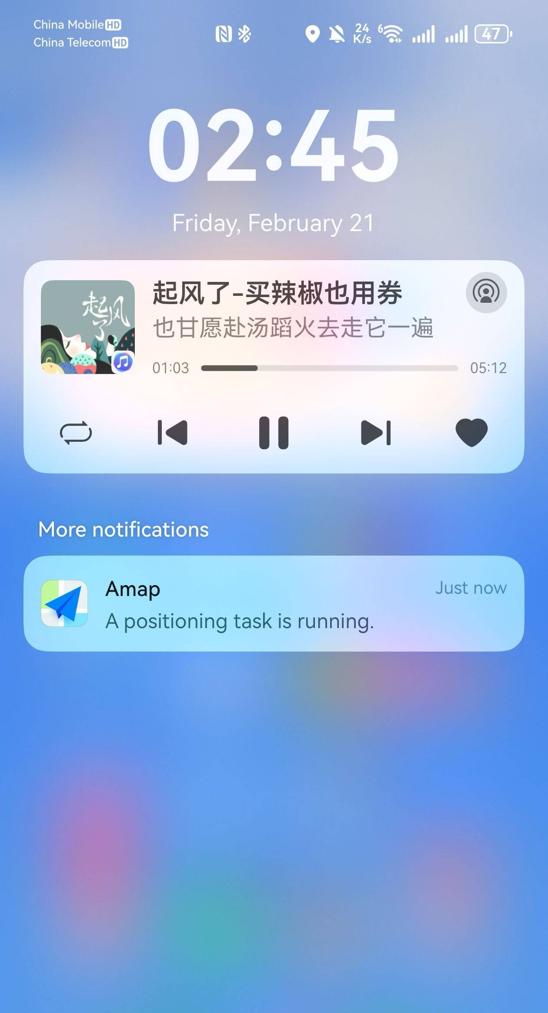
1
研究背景与意义
什么是“保活”？
APP 保活（Application Keep-Alive）是指应用开发者通过特定技术手段，绕过Android操作系统的清理，使他们的软件应用在后台或设备空闲状态下，仍然保持活跃。
这种需求通常出现在需要实时性或持续性服务的应用场景中，合理利用保活，有助于提升用户体验。
APP保活的“正确打开方式”：
软件打开提速（减少重新进入时的加载时间）
持续后台任务（运动APP记录运动、音乐APP播放音乐）
数据同步（云空间备份服务、下载服务等）
……
←后台播放音乐
←后台持续导航
场景：骑车时，手机处于息屏状态，边听音乐边导航
但是，技术是一把双刃剑
保活正确打开方式示例
Notes:
首先，什么是保活呢？APP保活指的是应用开发者通过特定技术手段，绕过操作系统的清理，让软件在后台持续保持活跃，这种需求通常在实时性和持续性服务的场景出现，比如骑车时，手机息屏，边听音乐边导航。但是，技术是一把双刃剑。

Slide 4
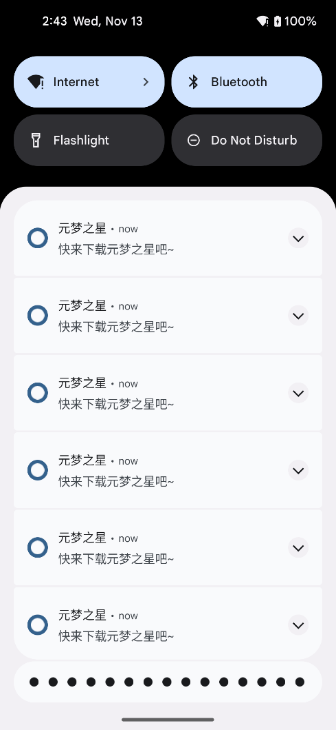
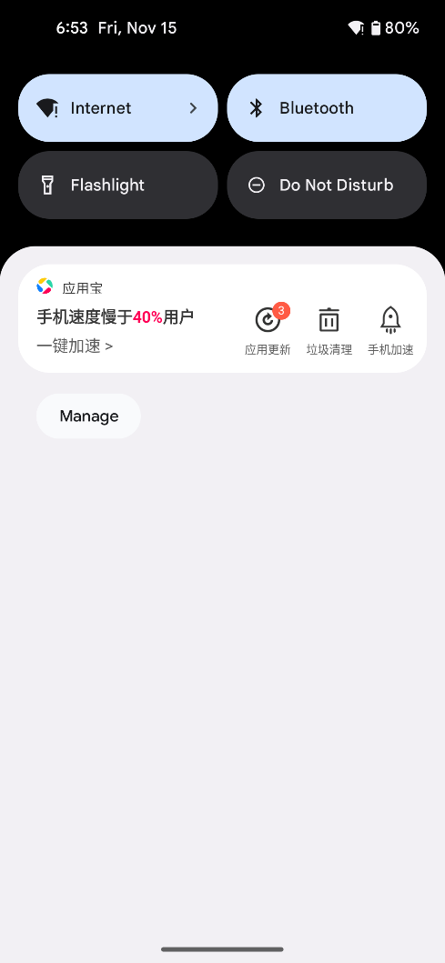
1
研究背景与意义
被恶意利用的“保活”行为
常见恶意保活行为展示
恶意开发者通过利用保活机制，制造大量流氓应用，这些流氓应用在后台持续保活，会导致：
手机电池加速消耗
手机卡顿、发热等
资费受损
隐私泄露
……
←关不掉的流氓通知
为什么要研究安卓保活行为？
←总是弹出的各种流氓广告
Android是目前全球市场占有率最高的移动端操作系统
恶意的保活行为正在严重破坏Android移动软件生态
流氓广告示例
顽固通知示例
研究如何检测保活、分析保活意图
区分良性保活与恶意保活，对提升用户体验、捍卫健康移动生态有重要意义
Notes:
如果保活技术被恶意利用，将会造成诸如实际电池加速消耗、发热卡顿甚至隐私泄露资费受损等问题，例如右图展示的流氓通知和广告。为什么要研究安卓保活行为呢？因为安卓是目前市占率最高的移动端操作系统，且恶意的保活行为正在严重破坏安卓移动生态。研究如何检测保活、分析保活意图，区分良性和恶意保活，对提升用户体验，捍卫健康移动生态具有重要意义

Slide 5
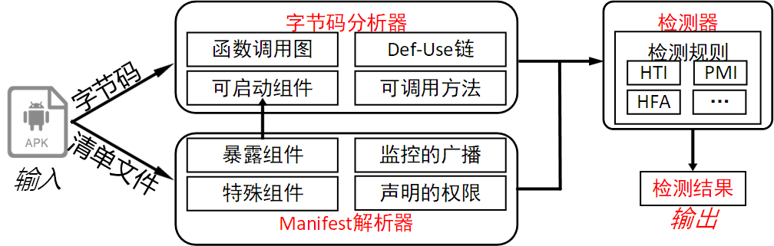
2
研究现状与挑战
研究现状：国内外对安卓保活行为的研究刚刚兴起
现状：相关工作不多，检测分析面临严峻挑战
香港理工大学罗夏朴老师团队论文”Demystifying Diehard Android Apps”^{[1]}首次系统性研究了Android应用的保活行为，构建DiehardDetector具识别保活行为，具有开创性，但没有关注保活行为的意图和区分保活行为的良恶性。（2020）
中国科学技术大学颜宏冰^{[2]}对在后台播放无声音频保活的行为进行了识别与检测，并认为在保活过程中使用了系统传感器的APP是良性的，也具有一定的局限性。（2019）
……
暂无研究针对工业界中存在的保活行为进行
1)检测、2)识别保活意图和3)判断保活行为良恶性
[1] H. Zhou et al. Demystifying diehard Android apps. The 35th IEEE/ACM International Conference on Automated Software Engineering, 2020
[2]颜宏冰. 安卓应用中资源滥用行为检测方法研究[硕士学位论文]. 合肥: 中国科学技术大学, 2019
DiehardDetector工具整体架构
Notes:
然后是研究现状。目前国内外对安卓保活的研究刚刚开始，相关工作不多，例如港理工的罗夏朴老师的论文，首次系统性研究保活行为，但没有关注保活行为的意图和区分保活行为良恶。而中科大的一位硕士，则只针对无声音频保活行为进行研究，也有局限性。目前暂无研究针对工业界的保活行为进行检测识别和判断。

Slide 6
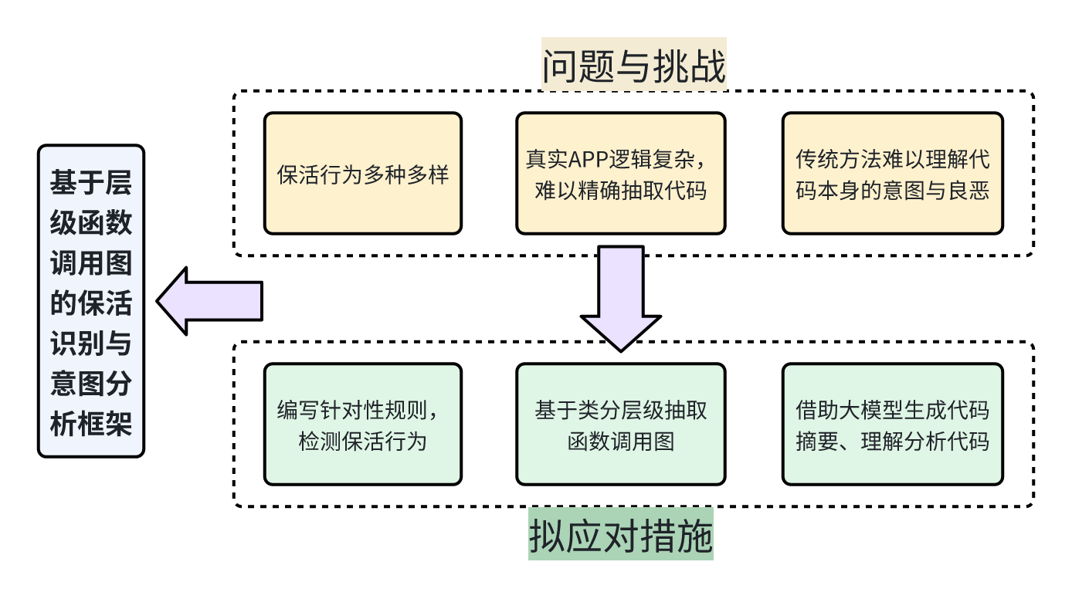
2
研究现状与挑战
挑战与应对：复杂度高、传统方法难达预期→静态分析与大模型的结合
对真实工业界中存在的保活行为进行1) 检测、2) 理解保活意图 3) 判断保活行为良恶性，存在诸多挑战
结合使用上述应对措施，期望构建一个能识别、分析、理解与判断保活行为的框架
Notes:
研究真实工业界的保活行为，还存在诸多挑战，例如保活行为多种多样，真实的APP逻辑繁杂，难以精确定位相关代码，而且用传统的方法本身难以理解代码意图和良恶。为了应对这些困难，本课题采取了编写针对性规则，基于类抽取函数调用图，借助大模型分析理解代码的措施，并期望能构建一个识别、分析、理解和判断保活行为的框架。

Slide 7
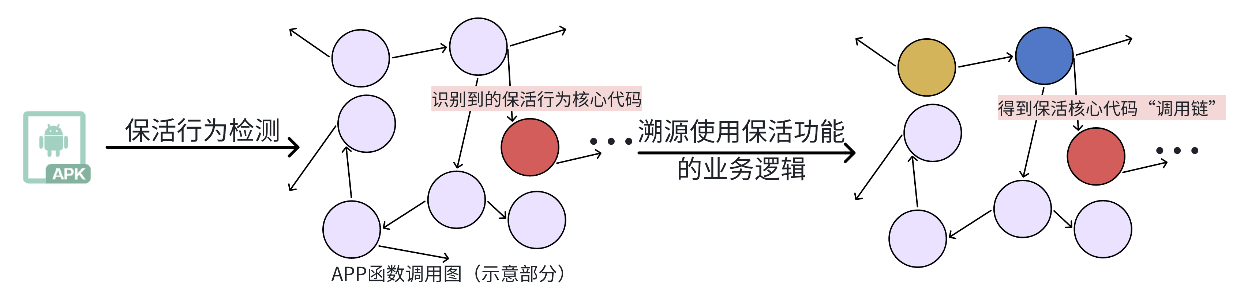

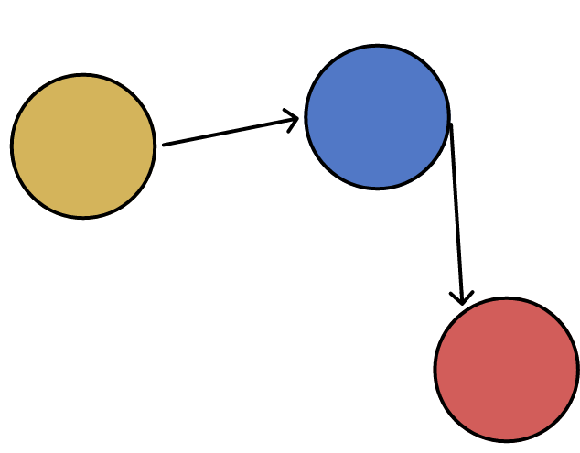
3
研究内容与方法
研究内容1：检测与定位——常见保活行为的检测与调用链构建
本课题研究的保活行为有三种（来自华为安全部门，多见于华为应用市场，也是工业界较常用的三种）
研究保活行为的第一步是要找到APP的保活行为，再根据函数调用关系，溯源找到使用该保活功能的业务逻辑，梳理清楚一条保活核心代码的“调用链”（或称函数调用子图）。
保活方式 | 实现机制 | 关键特点
后台播放无声音频保活 | 在后台持续播放一个无声的音频文件 | 占用音频焦点，系统不回收APP
拉起单像素Activity保活 | 拉起一个仅有1像素的Activity窗口，维持前台状态 | 占用前台资源，用户难以察觉
灰色前台Service保活 | 利用系统漏洞，两个Service互相拉起，静默活跃 | 利用系统漏洞、规避前台通知
补充：Activity和Service都是Android的组件，Activity可理解为用户直接交互使用的界面，Service则在后台提供服务，没有和用户交互的界面。
进行保活意图分析，不仅仅需要：
更需要：
Notes:
课题第一个研究内容，首先是检测与定位。本课题研究的保活行为保活无声音频、单像素、灰色前台三种，这三种保活行为来自华为安全部门报告，在他们的华为应用市场是比较常见的三种。研究保活行为的第一步是找到APP保活行为，再根据函数调用关系，溯源找到业务逻辑，梳理出一条调用链，用于分析理解保活意图。

Slide 8
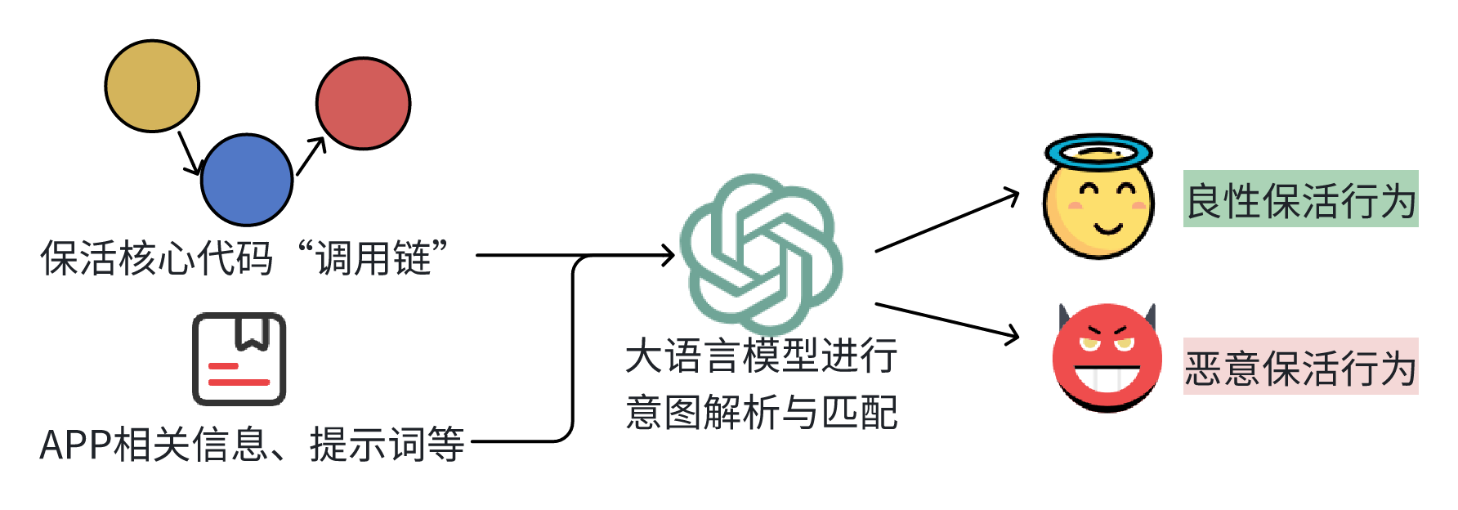
3
研究内容与方法
研究内容2：分析与理解——借助大语言模型理解判断保活行为意图
良性与恶意保活的区分
良性保活：使用保活手段的业务/任务是用户所需要的（例如后台定位服务，后台下载服务）
恶意保活：使用保活手段的业务/任务是用户不需要的（例如弹广告，利用用户手机算力挖矿）
使用保活功能的业务代码本身难以看出良恶属性，故结合保活核心代码调用链和APP功能等相关信息，借助大语言模型进行对比判断
借助大语言模型对保活行为的意图进行解析
将其与APP相关信息（APP主要功能描述等）进行对比
以此判断使用保活的业务与APP主要功能是否匹配
Notes:
课题第二个研究内容，借助大模型理解判断保活行为意图。因为业务代码本身难以看出良恶属性，所以结合保活核心代码调用链和APP功能这些信息，借助大语言模型进行对比判断。

Slide 9
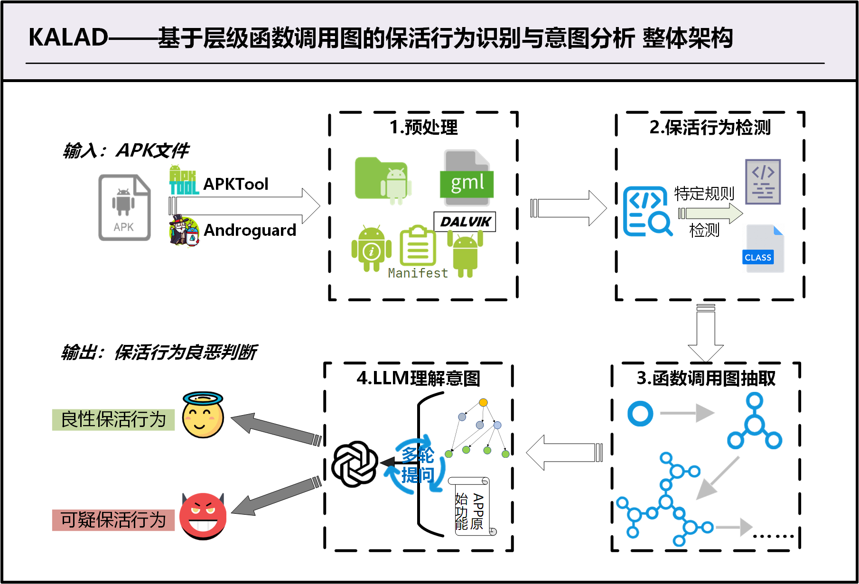
3
研究内容与方法
研究方法：基于层级函数调用图的保活识别与意图分析框架——KALAD
为完成前述研究内容，构建基于层级函数调用图的保活识别与意图分析框架——KALAD（Keep-ALive Application Detector），包含以下四个模块：
预处理，预先解析APK文件，获取APK多种相关信息，为后续分析检测做准备；
保活行为检测，三种独立的检测规则，识别特定保活行为，记录保活关键函数与类；
函数调用图抽取，使用设计的抽取算法，从函数调用总图中抽取保活行为相关代码及其上下文（调用链或调用子图）
LLM理解意图，借助大语言模型，多轮提问，逐步理解代码，分析意图并判断良恶
Notes:
所以，为完成上述研究内容，课题构建了一个基于层级函数调用图的保活识别与意图分析框架，取名为KALAD，即KeepAlive Application Detector，包含预处理、保活行为检测、函数调用图抽取、大模型理解意图四个部分。

Slide 10
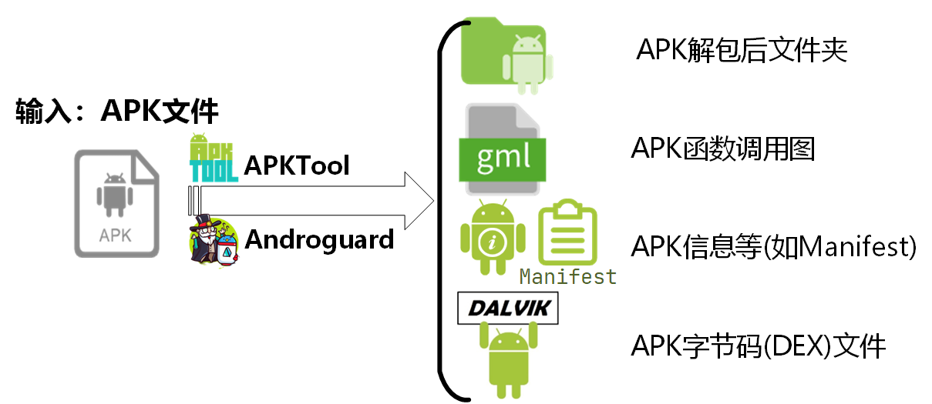
3
研究内容与方法
1. 预处理
为后续静态分析、代码抽取与意图理解等步骤做准备，预处理部分将进行如下操作：
生成函数调用图：使用Androguard生成APK包含的所有函数的调用图->便于后续代码&上下文抽取
APK解包：使用APKTool对APK进行解包->便于文件查找、静态分析
获取APK DEX文件、APK相关信息（如Manifest等）：使用Androguard封装的函数AnalysisAPK()获取DEX文件（Dalvik Executable File）、APK信息等->便于静态分析、意图理解等
文件/文件夹 | 描述
Android-Manifest.xml | 清单文件，记录应用必要信息,如应用包名等
smali/ | 存放字节码，可存在多个，用smali格式表示
res/ | APP资源文件夹，包含图标、界面布局等信息
assets/ | 存放未经过编译的原始文件
META-INF/ | 存放APK的数字签名和证书等相关的文件
lib/ | 存放native库文件
resources.arsc | 资源映射文件，含res/中所有资源的索引和信息
Notes:
第一部分预处理，包括解包APK、获取APK字节码文件等，为后续步骤做准备

Slide 11
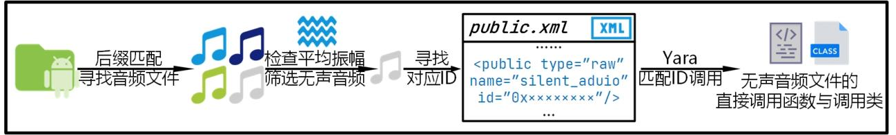
3
研究内容与方法
2.1 保活行为检测——后台播放无声音频保活行为检测
保活原理
  为保障用户体验，Android系统会尽量避免打断正在播放音频的应用
  故在后台播放无声音频，会让系统判断应用正在播放音频，但用户实际上不可感知。
  无声音频保活通常还会与前台Service配合使用，使之更难被清理。
检测步骤
  无声音频保活行为，核心是无声音频文件
  从解包文件夹中，寻找所有无声音频文件（检查平均振幅是否在阈值之下）
  在/res/values/public.xml中寻找该无声音频文件的16进制全局ID
  使用Yara在所有的字节码文件夹/smali中匹配寻找该无声音频文件的调用
Notes:
第二部分包括三种保活行为的独立检测规则，其中无声音频保活检测包括寻找无声音频、寻找ID、寻找ID的调用三个部分

Slide 12
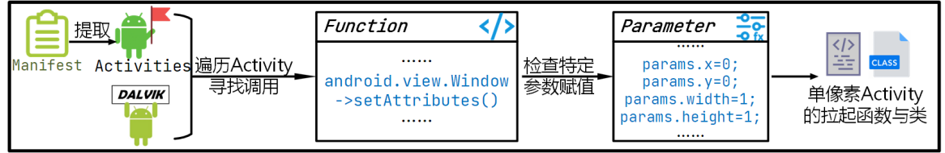
3
研究内容与方法
2.2 保活行为检测——拉起单像素Activity保活行为检测
保活原理
  Android系统一般会给前台应用和可见应用设置较高的优先级；
  拉起一个只有一个像素的Activity，会让系统判断存在一个前台可见的应用，但用户实际看不到该Activity；
  为进一步减小被用户警觉发现的可能，开发者还会将该Activity设置为透明，且无切换动画
检测步骤
  从Manifest提取所有的Activity，结合APK的DEX文件，遍历每一个Activity
  检查Activity中是否存在函数android.view.Window;->setAttributes()的调用
  检查特定参数的赋值：1)窗口宽/高赋值是否小于2 2)窗口位置x/y，作为辅助判断
Notes:
单像素Activity保活检测则包括提取和遍历APK的所有Activity、检查函数setAttributes的调用和参数赋值这些部分

Slide 13
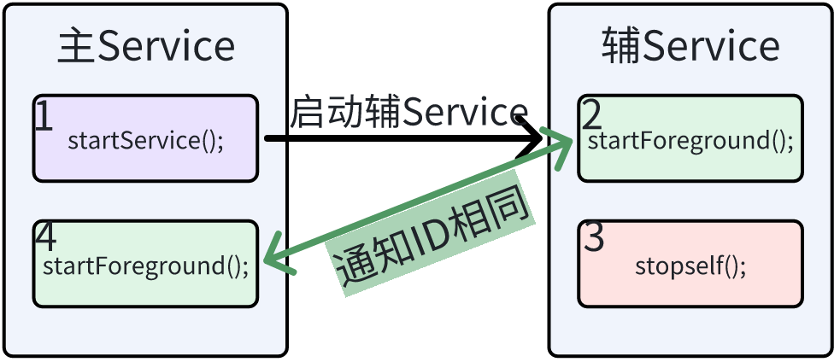
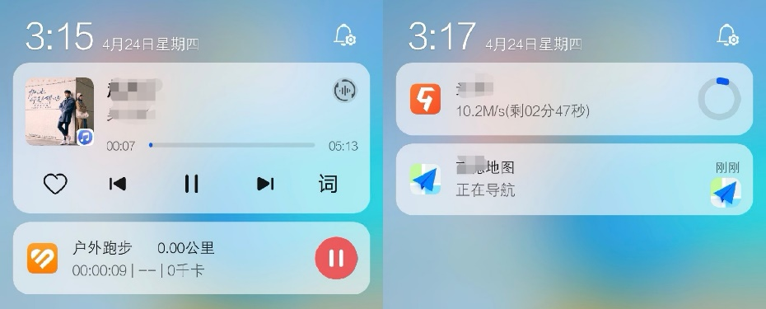
3
研究内容与方法
2.3 保活行为检测——灰色前台Service保活行为检测
保活原理
    前台Service是一种优先级较高的Service，适用于需要连续执行的任务，会在通知栏启动一个伴随通知（Notification，如音乐播放、运动记录等），以明确告诉用户后台正在运行的任务
    开发者希望隐藏该伴随通知，以实现隐蔽的保活，可以通过如下手段：
      API<18(Android4.3以下)，直接向函数startForeground()传入空通知(Notification)对象
      API>18(Android4.3+)，启动一主一辅两个Service，同时调用startForeground()且传入相同通知ID，并立即停止辅Service，此时主Service仍在持续保活，但伴随通知已经被关掉
前台Service的伴随通知实例
利用Android系统漏洞隐蔽启动前台Service
Notes:
灰色前台Service保活会包括两个使用下面的特定规则互相拉起的Service

Slide 14
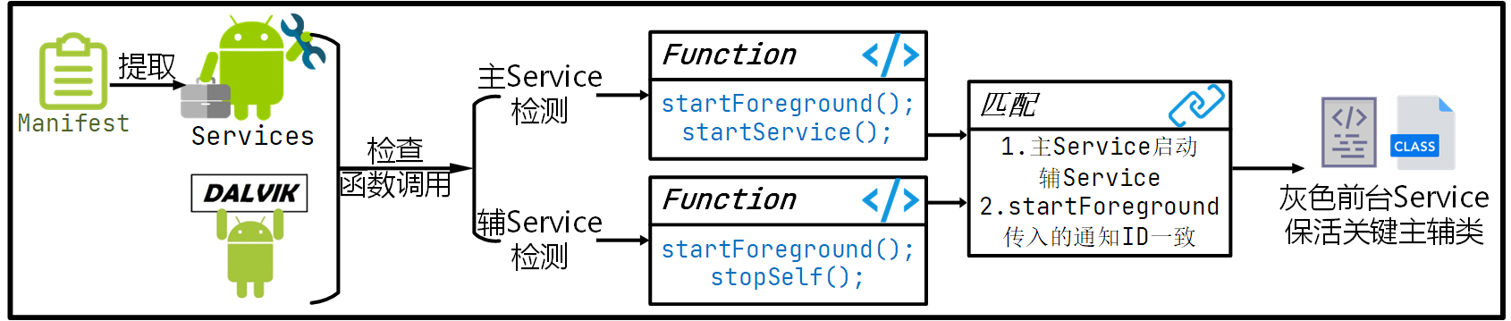
3
研究内容与方法
2.3 保活行为检测——灰色前台Service保活行为检测
保活检测
  从Manifest中提取所有的Service，结合APK的DEX文件，遍历每一个Service；
  识别主Service：检查Service中是否存在函数startForeground()和startService()的调用；
  识别辅Service：检查Service中是否存在函数startForeground()和stopSelf()的调用；
  匹配主Service和辅Service：
    主Service通过函数startService()启动辅Service
    主辅Service传入函数startForeground()的通知ID一致
Notes:
这种保活行为的检测包括提取和遍历APK所有Service、检查主辅Service和主辅Service配对三个部分。以上三种保活行为检测的结果都是实现保活行为的关键类，这些类将进入下一步，函数调用图抽取

Slide 15
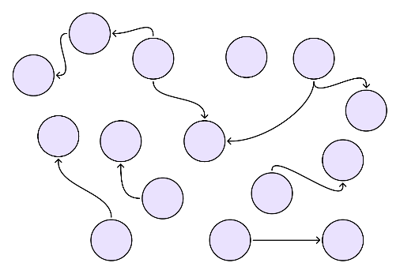
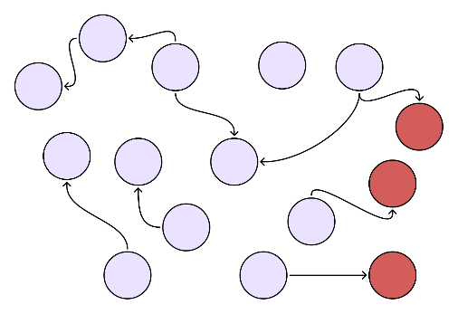
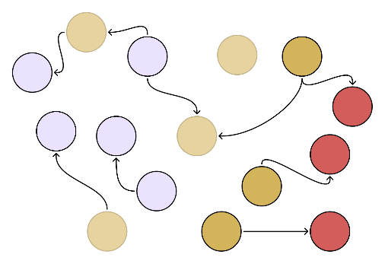
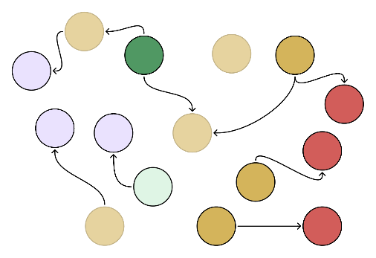
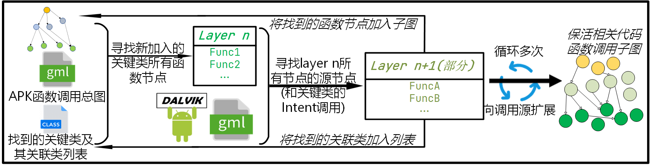
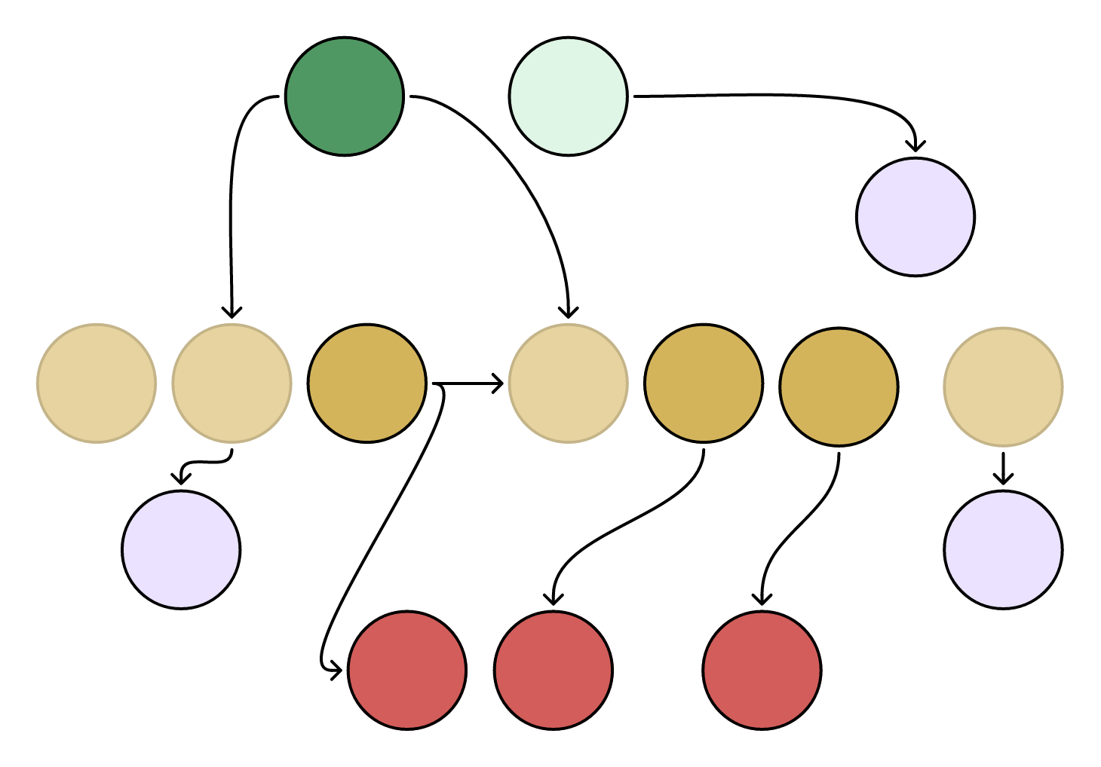
3
研究内容与方法
3. 函数调用图抽取——以类名（ClassName）为层级的函数调用图抽取
直接在函数调用图向上溯源，容易进入“死胡同”，因为类之间的调用，往往不会直接调用其函数
（如类A使用无声音频保活行为，不会直接调用播放音频的函数，而是调用实现了无声音频保活行为的类B）
课题设计了一种以类名（ClassName）为层级的函数调用图抽取算法：
将上一步中找到的保活关键代码所在类的所有函数，记为第0层
依照函数调用总图，寻找第0层所有函数的源节点函数（即调用该函数的函数），记录其所在类，记为第1层
循环1-2步，直至没有更多的源函数节点或到达设定的层数
Notes:
第三部分函数调用图抽取，如果直接在函数调用图中找调用，很容易进入死胡同，因为类的使用，往往不是直接调函数的，而是以类为单位进行调用。设计了一种以类名为层级的函数调用图抽取算法，如下图所示，先找到第0层的所有函数，再找到他们的源节点函数，记录类名，记为第一层，再找到第一层的所有函数，循环直至没有新的源或达到设定层数。

Slide 16
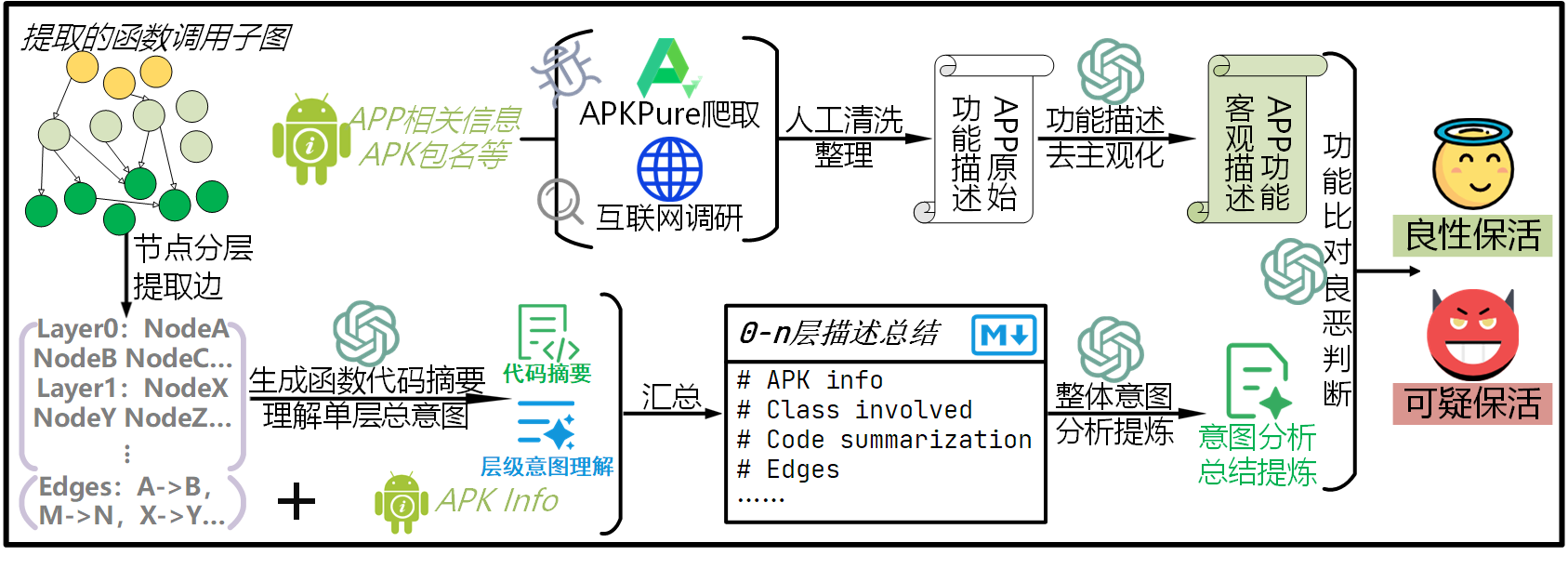
3
研究内容与方法
4. LLM理解意图——多轮提问、逐步理解
为将抽取得到的函数调用图输入给大模型，进行代码意图理解分析，并判断保活良恶，设计多轮提问的方式如下：
子图节点分层理解：对于每一层，使用大模型依次生成所有函数的摘要，完成后再总结提炼层级的总意图；
0-n层描述汇总与整体意图提炼：将0-n层的各项信息汇总到一个文件中，使用大模型生成整体的意图分析提炼；
APP功能描述去主观化：将爬取到的APP功能信息，并进行人工清洗，再使用大模型对APP功能描述去主观化
对比判断：最后使用大模型对比APP功能的客观描述和保活行为的整体意图分析提炼，判断保活行为的良恶性
多轮提问方式，让大模型逐步理解保活关键代码及其上下文，并结合APP功能，给出良恶性判断
Notes:
第四部分大模型理解，为让大模型逐步理解保活关键代码及其上下文，并给出良恶性判断，使用多轮提问方式，包括生成函数代码摘要和单层总意图理解、汇总信息提炼整体意图、APP功能描述去主观化和功能对比良恶判断四个步骤，最终得出保活行为良恶性的判断。

Slide 17
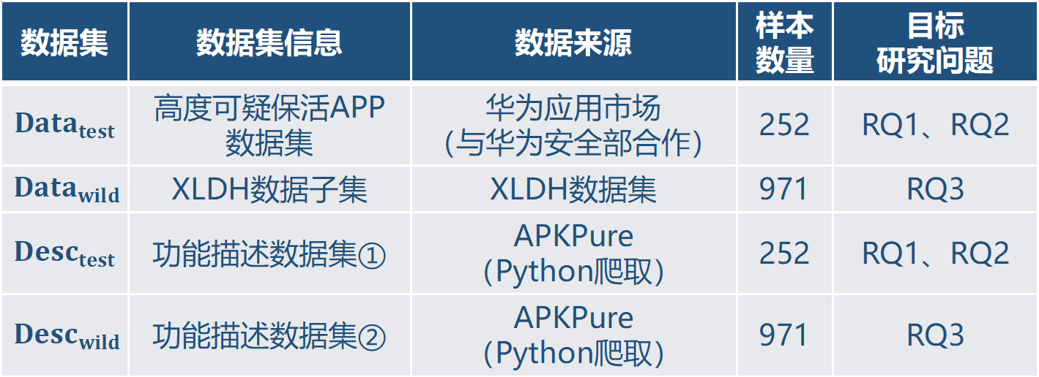
4
实验结果与分析
实验结果——实验设置
为评估KALAD的有效性和性能，并对三种保活行为的在野特征进行研究，设计实验回答如下三个问题：
KALAD检测这三种保活行为及其良恶的有效性如何？
KALAD的性能如何？有哪些因素显著影响其性能？
三种保活行为的在野特性如何？
实验设置：
1) 使用来自华为安全部门的252个高可疑保活APP样本验证KALAD有效性，并评估性能；
2) 从XLDH数据集^{[3]}中下载971个APK样本，用于评估保活行为的在野特性。
实验软硬件环境
实验数据集设置
硬件/软件 | 型号与描述信息
CPU | Apple M1 Pro
RAM | 16GB
MacOS Version | Sequoia 15.4.1
LLM | GPT-3.5 turbo
Python | 3.11.11
Androguard | 4.1.2
APKTool | 2.11.1
数据集 | 数据集信息 | 数据来源 | 样本 数量 | 目标 研究问题
$${Data}_{test}$$ | 高度可疑保活APP数据集 | 华为应用市场 （与华为安全部合作） | 252 | RQ1、RQ2
$${Data}_{wild}$$ | XLDH数据子集 | XLDH数据集 | 971 | RQ3
$${Desc}_{test}$$ | 功能描述数据集① | APKPure （Python爬取） | 252 | RQ1、RQ2
$${Desc}_{wild}$$ | 功能描述数据集② | APKPure （Python爬取） | 971 | RQ3
[3] Wang, Jice. et al. (2021). Understanding Malicious Cross-library Data Harvesting on Android.
Notes:
接下来是实验结果分析，为评估KALAD的有效性和性能，以及研究三种保活行为的在野特征，设计三个实验，分别回答三个问题，以下是实验软硬件环境和实验数据集设置

Slide 18
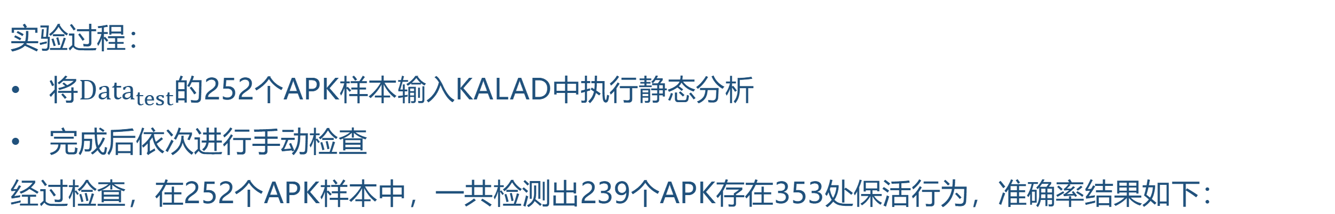
4
实验结果与分析
RQ1.1 KALAD有效性——保活行为识别有效性
实验过程：
将${Data}_{test}$的252个APK样本输入KALAD中执行静态分析
完成后依次进行手动检查
经过检查，在252个APK样本中，一共检测出239个APK存在353处保活行为，准确率结果如下：
保活行为 | KALAD检测结果 | 手动检查结果 | 差值 | 准确率
无声音频 | 28 | 28 | 0 | 100%
单像素Activity | 195 | 195 | 0 | 100%
灰色前台Service | 84 | 86 | 漏检2个 | 99.21%
漏检的2个样本均使用了字节跳动SDK的保活实现类（类名为com.bytedance.mira.am.KeepAlive）其保活实现代码经过了多轮逻辑跳转与代码混淆，故而逃过了KALAD的检测。
但总体而言，KALAD对这三种保活行为的识别均达到了近乎100%的识别准确率。
Notes:
首先是KALAD的检测保活行为有效性，如下表所示，252个APK样本中一共检出239个APK存在353处保活行为，准确率几乎100%

Slide 19
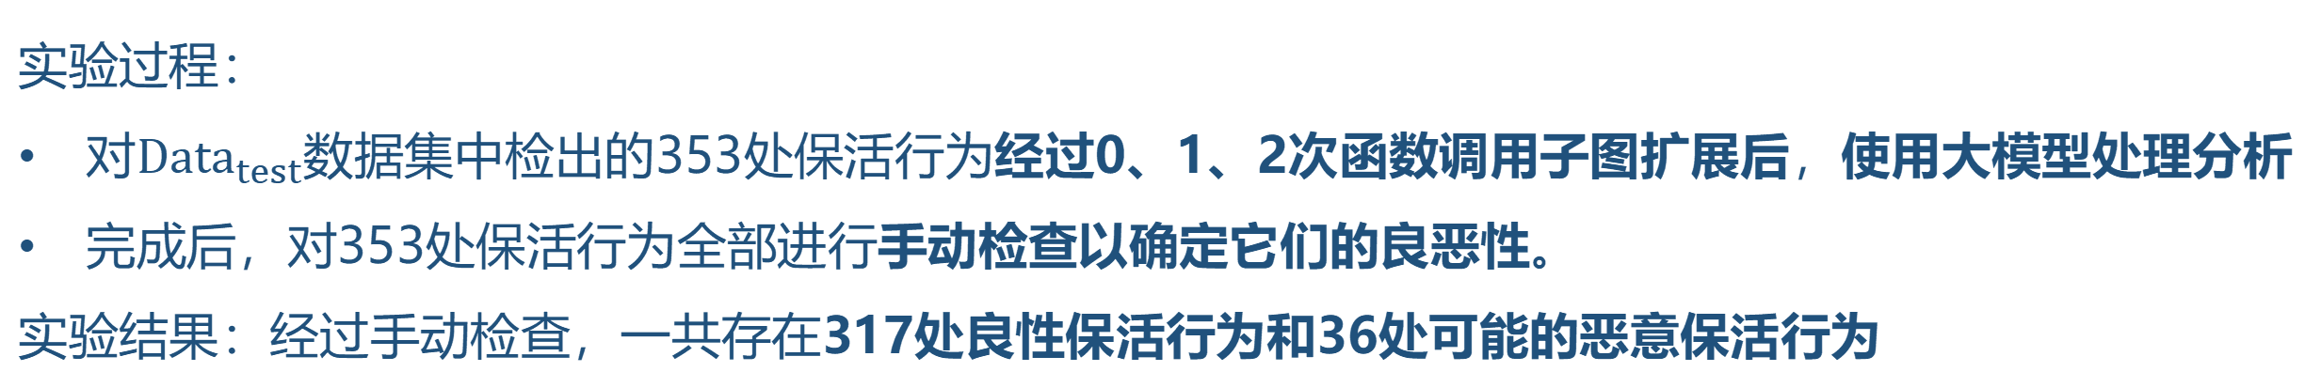
4
实验结果与分析
RQ1.2 KALAD有效性——大模型理解意图有效性
实验过程：
对${Data}_{test}$数据集中检出的353处保活行为经过0、1、2次函数调用子图扩展后，使用大模型处理分析
完成后，对353处保活行为全部进行手动检查以确定它们的良恶性。
实验结果：经过手动检查，一共存在317处良性保活行为和36处可能的恶意保活行为
扩展层数 | 判良实良 | 判良实恶 | 判恶实良 | 判恶实恶 | 实良 | 实恶 | 准确率
0 | 283 | 22 | 34 | 14 | 317 | 36 | 84.14%
1 | 292 | 18 | 25 | 18 |  |  | 87.72%
2 | 294 | 18 | 23 | 18 |  |  | 88.39%
在使用不同扩展层数（0~2）进行函数调用子图扩展的情况下，KALAD均具有超过80%的准确率，
且随着扩展层数上升，准确率稳步上升，表明大模型的理解能力在一定程度上随扩展层数的增加而增强。
Notes:
然后是KALAD借用大模型的有效性，353处保活行为经过012次扩展后，给大模型进行处理，准确率均为80%以上，且随着层数上升而稳步上升

Slide 20
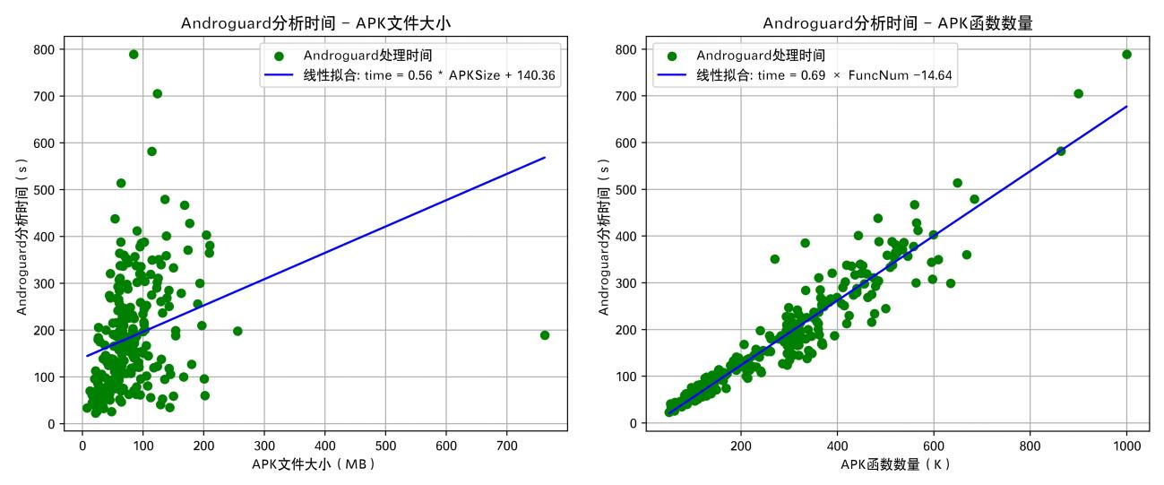
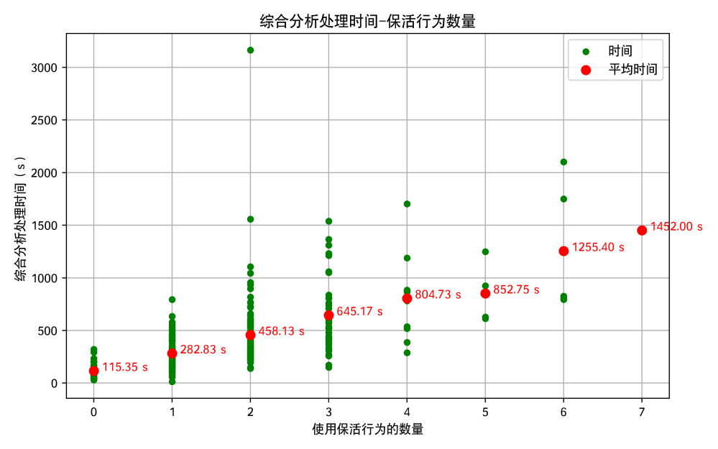
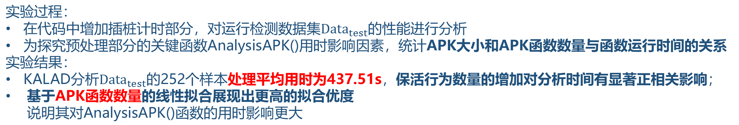
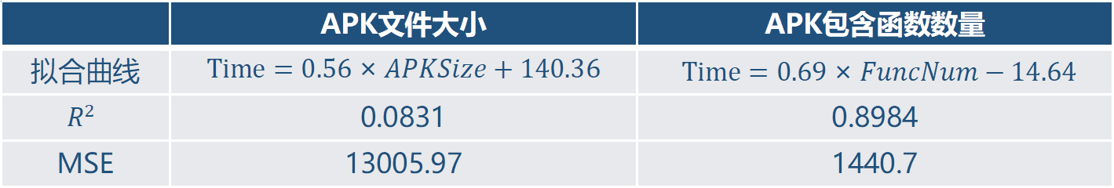
4
实验结果与分析
RQ2. KALAD性能——性能与影响因素
实验过程：
在代码中增加插桩计时部分，对运行检测数据集${Data}_{test}$的性能进行分析
为探究预处理部分的关键函数AnalysisAPK()用时影响因素，统计APK大小和APK函数数量与函数运行时间的关系
实验结果：
KALAD分析${Data}_{test}$的252个样本处理平均用时为437.51s，保活行为数量的增加对分析时间有显著正相关影响；
基于APK函数数量的线性拟合展现出更高的拟合优度
说明其对AnalysisAPK()函数的用时影响更大
 | APK文件大小 | APK包含函数数量
拟合曲线 | $$Time=0.56×APKSize+140.36$$ | $Time=0.69×FuncNum−14.64$
$R^{2}$ | 0.0831 | 0.8984
MSE | 13005.97 | 1440.7
Notes:
接下来是KALAD的性能，KALAD分析252个样本平均用时437秒，保活行为数量和用时的关系如下图所示，呈现正相关关系，除此之外还统计了APK大小和APK函数数量对预处理阶段一个较耗时的函数的运行时间影响，可以看到基于函数数量的拟合更好，说明他对AnalysisAPK()函数的用时影响更大

Slide 21
4
实验结果与分析
RQ3. 在野行为特征——三种保活行为的在野特征
实验过程：
将${Data}_{wild}$的971个APK样本输入KALAD中执行分析处理
由于检测出的保活行为样本较少，故对这些样本进行手动分析
保活行为 | APK数量 | APP类型示例 | 典型用途说明 | 是否存在 恶意行为
无声音频 | 4 | 运动健康记录APP（2个）视频剪辑APP（2个） | 持续记录运动状态或地理位置、后台处理视频编辑 | 否
单像素Activity | 4 | 运动健康记录APP （2个，1个与上类重合） 手相工具APP（1个） 跨境访问APP（1个） | 记录运动状态、 推送服务通知（如友盟SDK）、渠道分析（如Xinstall SDK） | 疑似1个存在恶意行为
灰色前台Service | 5 | 监控APP、外卖APP、 锁屏APP、应用克隆APP、找物APP | 推送安防告警、支持热更新、壁纸更换、虚拟环境维持、蓝牙近场导航 | 否
总体而言，在野的APP使用保活行为，大部分都是在业务范围内的合理使用，个别可能存在恶意行为，需要进行更加严格的合规性审查。
Notes:
最后是三种保活行为的在野分析，由于时间有限，只分析了971个APK，检出少数APK具有保活行为，因为数量较少，所以直接进行了手动分析，结果如下表所示，总体而言，在野的APP使用保活行为，大部分都在业务范围内的合理使用，个别可能存在恶意行为

Slide 22
5
总结与展望
创新与贡献
本课题创新与贡献如下：
构建了一个基于层级函数调用图的保活行为检测与分析理解框架，对三种保活行为进行规模化的实证研究，为行业监管提供参考；
提出了一种以类名（ClassName）为层级的函数调用图抽取算法，能从庞大的APP函数调用图中精确定位特定行为相关代码及其上下文。
不足与展望
本课题仍然存在一定不足，并期望在课题后续的深入研究中进行完善：
无法分析带壳APK，未来期望可以研究加入对抗加壳技术的方法，以提升对加壳应用的检测能力；
检测范围覆盖有一定局限性，未来期望持续跟踪新型保活手段，以扩展可检测保活行为范围；
大模型理解能力需要优化，未来需要探索更多的方法以优化大模型的理解能力。提升检测精度。
Notes:
总结，本课题构建了一个基于层级函数调用图的保活行为检测与分析理解框架，对三种保活行为进行规模化的实证研究，为行业监管提供了参考，提出了一种以类名为层级的函数调用图抽取算法，能从庞大的函数调用图中精确定位特定行为相关代码上下文。本课题也存在不足，例如无法分析带壳APK、检测范围覆盖局限，大模型分析理解能力需要优化，在未来的工作中期望可以进行优化

Slide 23

汇报结束
请各位老师批评指正！
Notes:
我的汇报到此结束，请各位老师批评指正

